Slide 1

2.1 Αριθμητικά Συστήματα

Slide 2
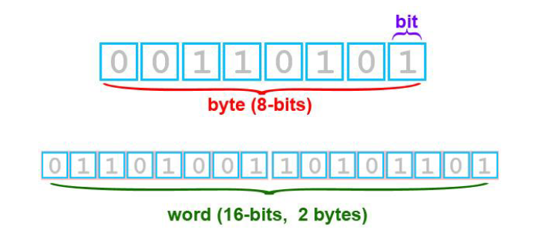
2. Αναπαράσταση δεδομένων σε ψηφιακή μορφή
Μια ομάδα των 8 bit, ο υπολογιστής τη διαχειρίζεται ως μια ενότητα, η οποία ονομάζεται byte
Μία λέξη (word) είναι μια μεγαλύτερη ομάδα από bit που μπορεί να χρησιμοποιηθεί από ένα υπολογιστή σε ένα μόνο κύκλο λειτουργίας του.

Slide 3
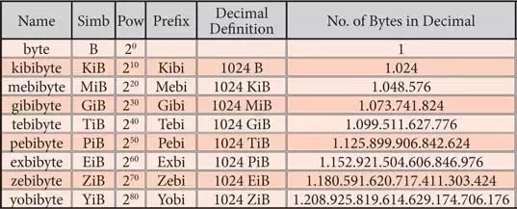
Ποια είναι τα πολλαπλάσια του Byte;

Slide 4
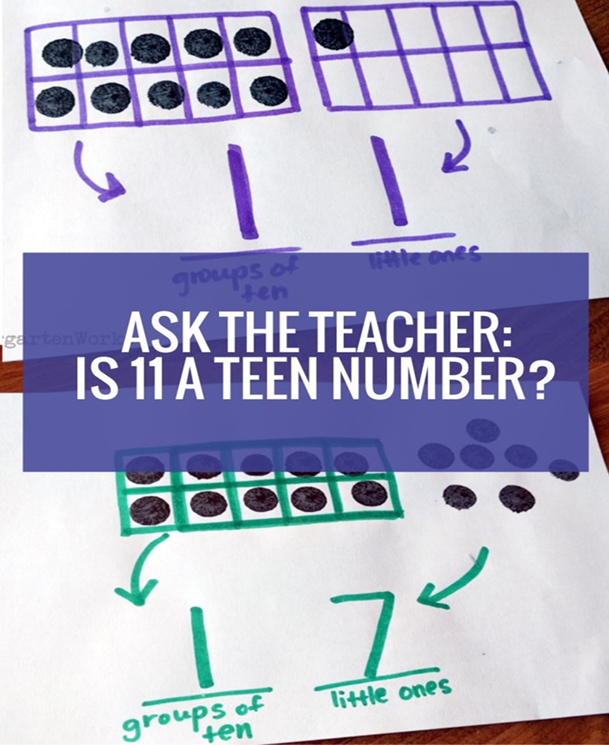
2. Αναπαράσταση Δεδομένων Σε Ψηφιακή Μορφή

Slide 5
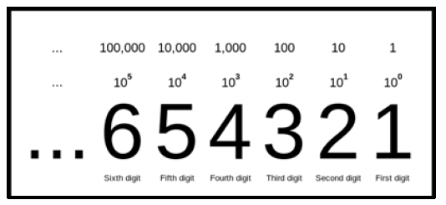
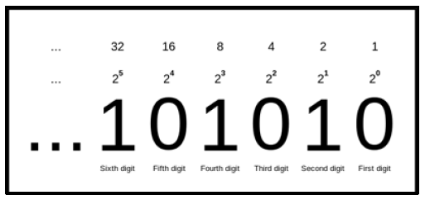
2.1 Αριθμητικά Συστήματα
Δεκαδικό
Σύστημα
Αριθμητικό σύστημα ή σύστημα αρίθμησης είναι ένα σύνολο από κανόνες για την ονομασία και γραφή αριθμών, ώστε να αντιστοιχίζεται αξία κατά τρόπο μοναδικό σε ακολουθίες ψηφίων. Σε όλα τα σύγχρονα συστήματα αρίθμησης η αξία του κάθε ψηφίου εξαρτάται από τη θέση που έχει μέσα στον αριθμό
Δυαδικό
Σύστημα

Slide 6
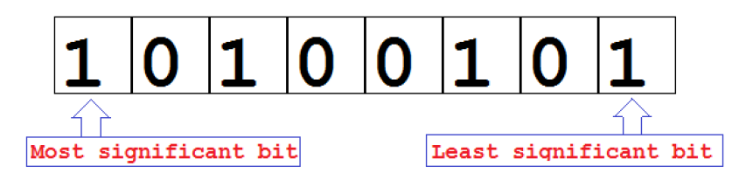
Το ψηφίο με τη μεγαλύτερη τάξη στον αριθμό λέγεται ψηφίο μέγιστης σημαντικότητας (most significant digit). Στους δυαδικούς αριθμούς λέγεται δυαδικό ψηφίο μέγιστης σημαντικότητας (most significant bit, MSB). Αντίστοιχα το ψηφίο με τη μικρότερη τάξη λέγεται ψηφίο ελάχιστης σημαντικότητας (least significant digit/bit, LSB).

Slide 7
Τι σημαίνει ο αριθμός 111;
Εξαρτάται από τη βάση του συστήματος αρίθμησης που χρησιμοποιούμε.
Επομένως η ακολουθία ψηφίων 111:
(111)₁₀ = 1x100 + 1x10 + 1x1 = 111 (δεκαδικό σύστημα)
(111)₂ = 1x4 + 1x2 + 1x1 = (7)₁₀ (δυαδικό σύστημα)
(111)₈= 1x64 + 1x8 + 1x1= (73)₁₀ (οκταδικό σύστημα)
(111)₁₆ = 1x256 + 1x16 + 1x1 = (273)₁₀ (δεκαεξαδικό σύστημα)

Slide 8
Αναλυτικά…
δεκαδικό σύστημα
δυαδικό σύστημα
10² | 10¹ | 10⁰
100 | 10 | 1
1 | 1 | 1
2² | 2¹ | 2⁰
4 | 2 | 1
1 | 1 | 1
1x100 + 1x10 + 1x1 = 111
1x4 + 1x2 + 1x1 = (7)₁₀
οκταδικό σύστημα
δεκαεξαδικό σύστημα
8² | 8¹ | 8⁰
64 | 8 | 1
1 | 1 | 1
16² | 16¹ | 16⁰
256 | 16 | 1
1 | 1 | 1
1x64 + 1x8 + 1x1= (73)₁₀
1x256 + 1x16 + 1x1 = (273)₁₀

Slide 9
Ένας αριθμός εκφρασμένος σε βάση r μπορεί να μετατραπεί σε δεκαδικό, πολλαπλασιάζοντας κάθε συντελεστή με την αντίστοιχη δύναμη του r και προσθέτοντας τα επιμέρους γινόμενα.

Slide 10
2.2 Μετατροπή βάσης αριθμού

Slide 11
Οκταδικοί και δεκαεξαδικοί αριθμοί
Οι δυαδικοί αριθμοί έχουν το μειονέκτημα ότι καταλαμβάνουν πολύ χώρο σε σχέση με την ποσότητα πληροφοριών που μεταφέρουν, καθώς η αναπαράστασή τους απαιτεί μεγάλο αριθμό ψηφίων (τρεις με τέσσερις φορές περισσότερα ψηφία από τους ισοδύναμους δεκαδικούς). Οι δεκαδικοί αριθμοί είναι πιο περιεκτικοί, αλλά δύσκολα μετατρέπονται σε δυαδικούς.

Slide 12
Οκταδικοί και δεκαεξαδικοί αριθμοί
Μια συμβιβαστική λύση αποτελούν οι οκταδικοί και οι δεκαεξαδικοί αριθμοί - οι οποίοι χρησιμοποιούνται συχνά για την παράσταση δυαδικών αριθμών - καθώς διαθέτουν τα πλεονεκτήματα της σύντομης αναπαράστασης και της εύκολης μετατροπής τους σε δυαδικούς.

Slide 13
Οκταδικοί και δεκαεξαδικοί αριθμοί
Για παράδειγμα ο αριθμός (1111111111111111)₂ (16 ψηφία), αντιστοιχεί στον οκταδικό (177777)₈ (6 ψηφία) και στον δεκαεξαδικό (FFFF)₁₆ (4 ψηφία).
Επειδή 2³=8 και 2⁴=16, για την αναπαράσταση ενός οκταδικού ψηφίου χρειάζονται το πολύ τρία δυαδικά ψηφία (8 δυνατοί συνδυασμοί των 3 ψηφίων), ενώ για την αναπαράσταση ενός δεκαεξαδικού ψηφίου χρειάζονται το πολύ τέσσερα δυαδικά ψηφία (16 δυνατοί συνδυασμοί των 4 ψηφίων).

Slide 14
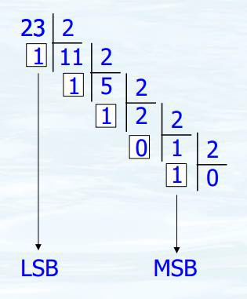
Μετατροπή από το δεκαδικό σύστημα αρίθμησης στο δυαδικό
Διαιρούμε συνεχώς τον αριθμό στο δεκαδικό σύστημα αρίθμησης (π.χ. 23) με το δύο μέχρι το ακέραιο πηλίκο να γίνει 0.
23:2-> Πηλίκο 11, Υπόλοιπο 1 -> (μονάδες) - LSB
11:2-> Πηλίκο 5, Υπόλοιπο 1 -> (δυάδες)
5:2-> Πηλίκο 2, Υπόλοιπο 1 -> (τετράδες)
2:2-> Πηλίκο 1, Υπόλοιπο 0 -> (οκτάδες)
1:2-> Πηλίκο 0, Υπόλοιπο 1 -> (δεκαεξάδες) - MSB
Σχηματίζουμε τον δυαδικό αριθμό γράφοντας τα υπόλοιπα από το τέλος προς την αρχή. Ο αριθμός (23)₁₀ αντιστοιχεί στον αριθμό (10111)₂

Slide 15
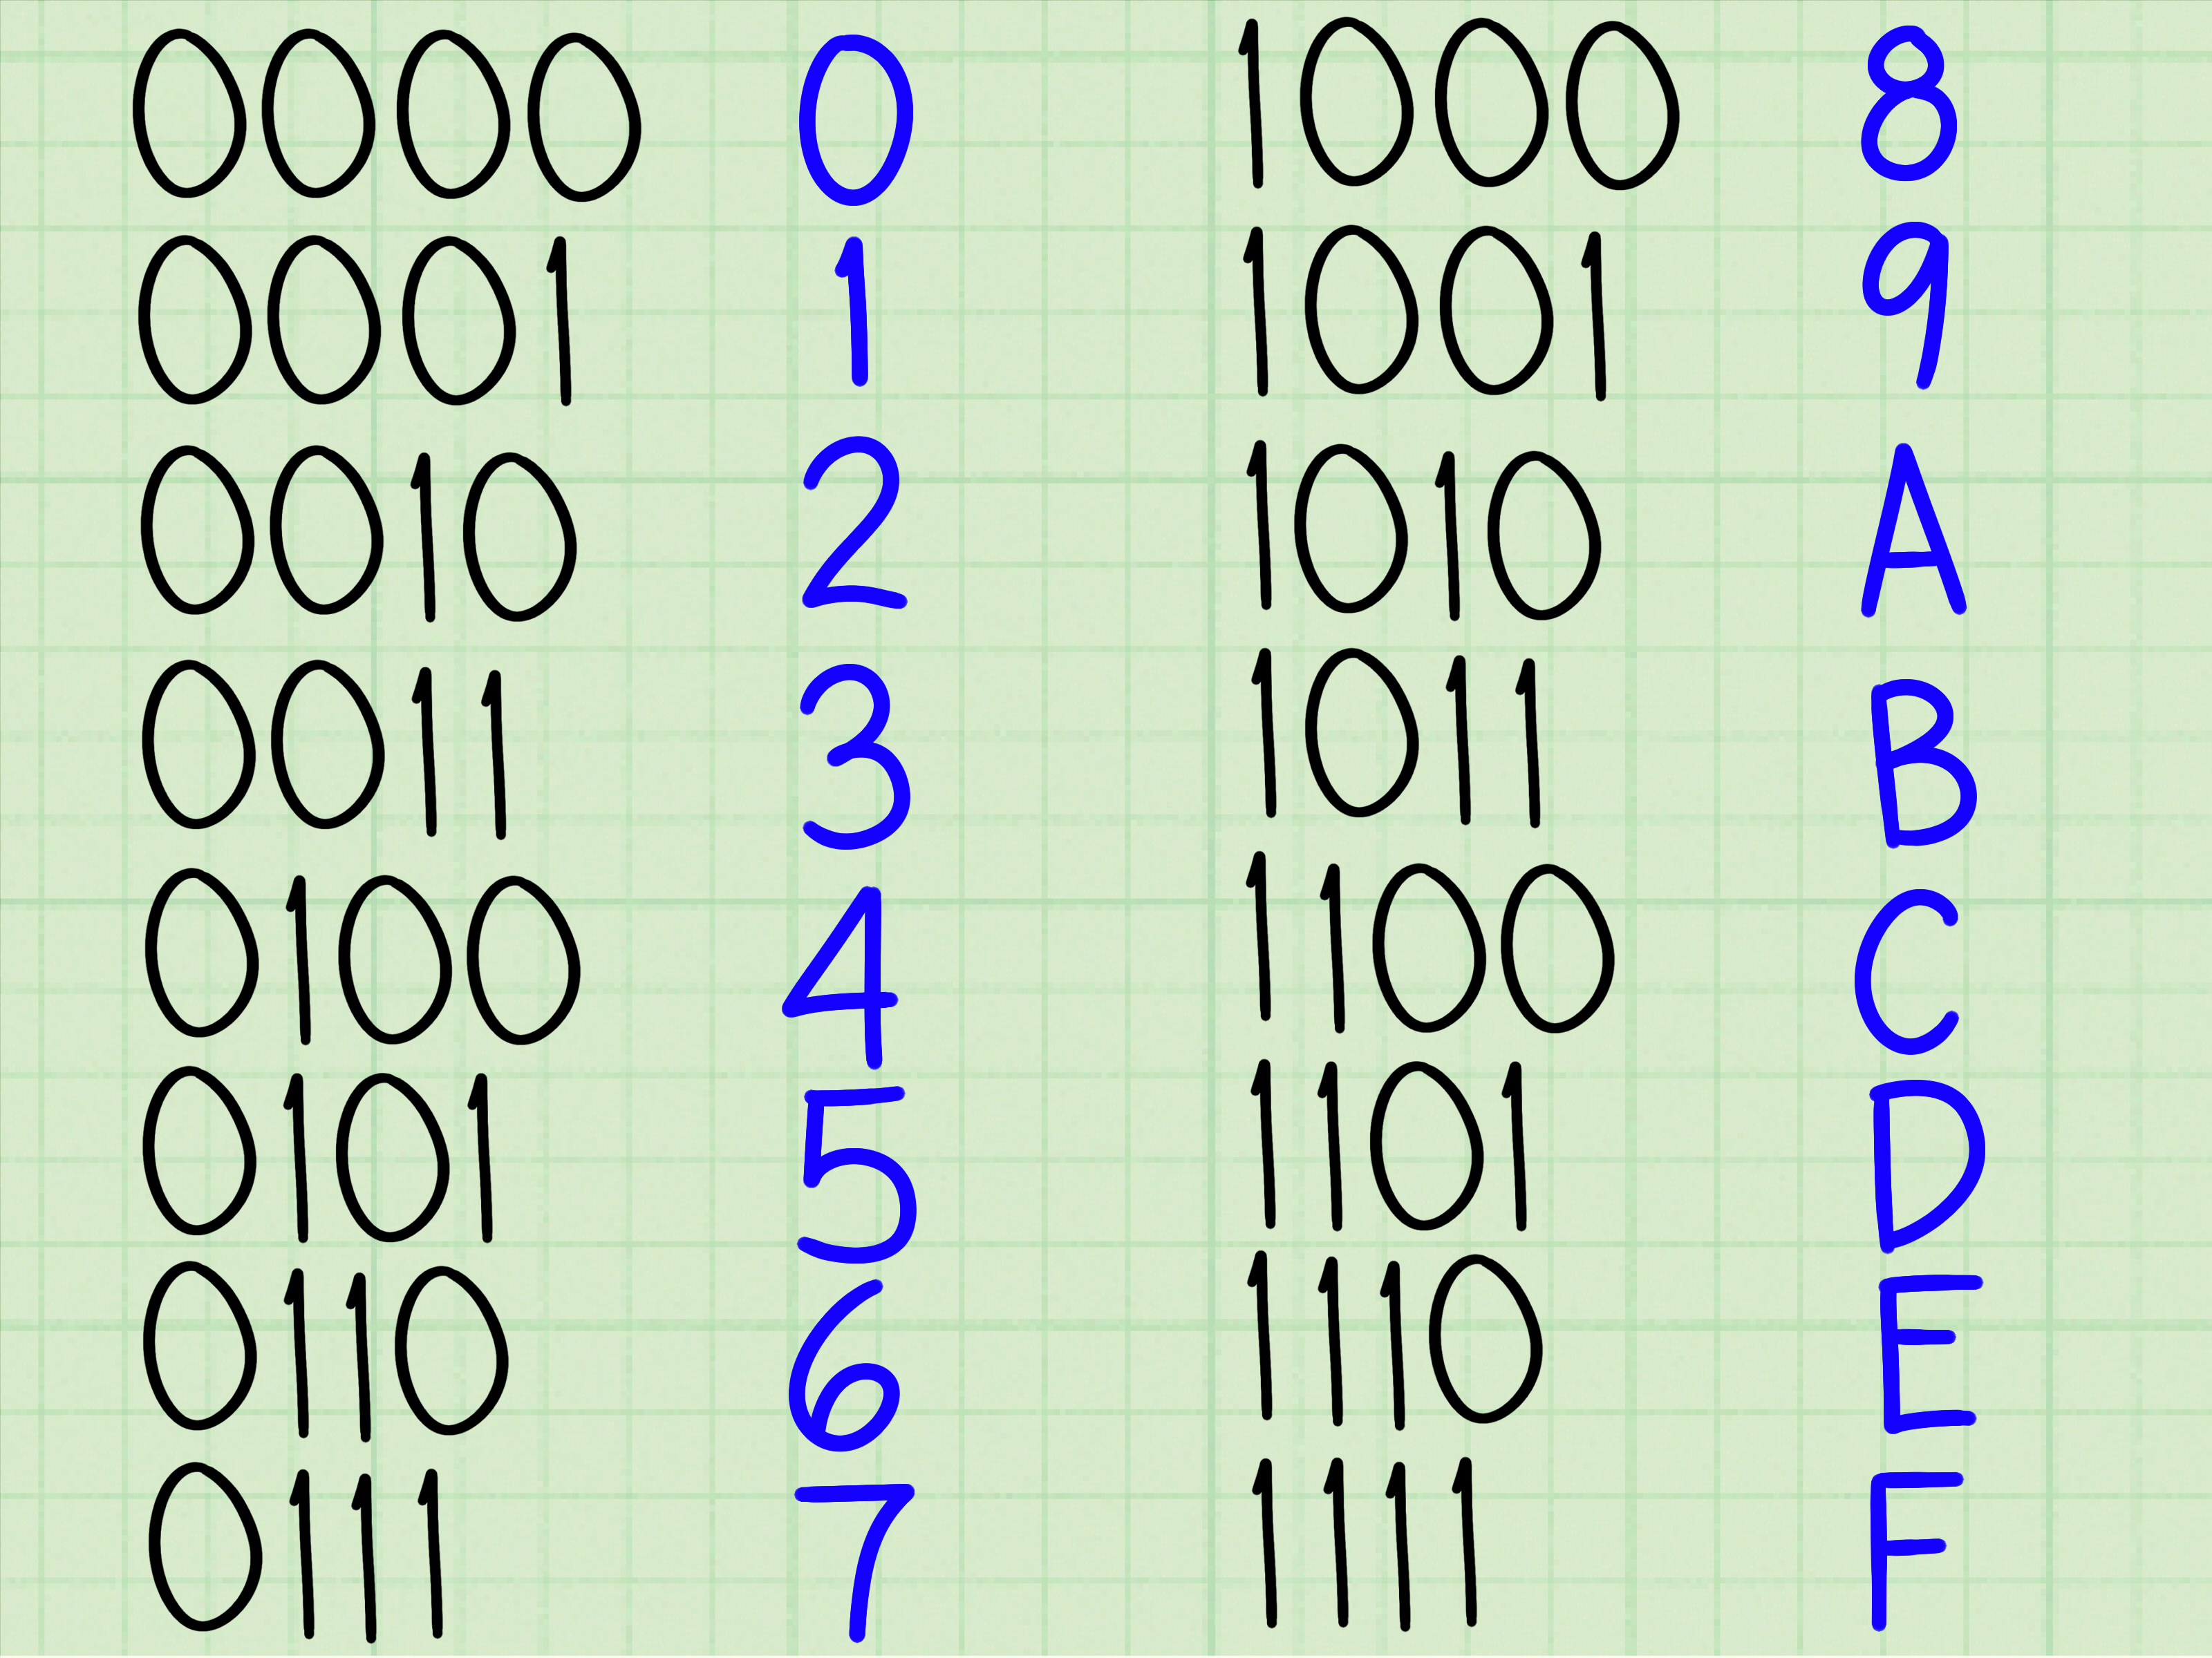
Μετατροπή δεκαεξαδικού αριθμού σε δυαδικό και αντίστροφα

Slide 16
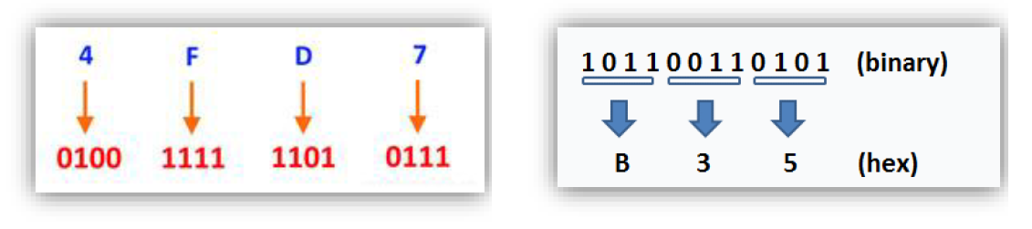
Μετατροπή δεκαεξαδικού αριθμού σε δυαδικό και αντίστροφα
Με τον ίδιο τρόπο κάνουμε και μετατροπή οκτάδικου σε δυαδικό και αντίστροφα χωρίζοντας τον δυαδικό σε τριάδες

